Slide 2
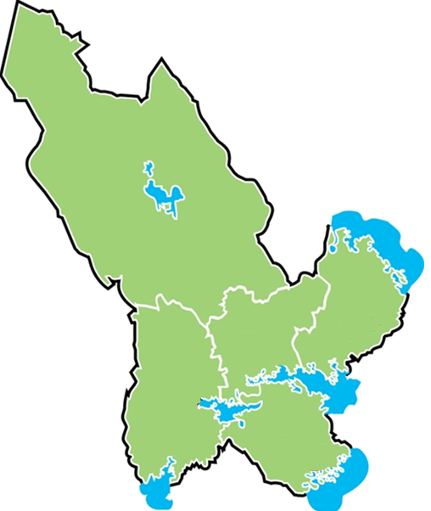
Varuförsörjningen
Består av 5 regioner; Uppsala (värdregion), Örebro, Dalarna, Sörmland och Västmanland.
Gemensam politisk nämnd.
Upphandlingar som förser vården och tandvården med förbrukningsartiklar av engångskaraktär.
Lagerhållning och distribution via tredjepartsleverantör.
Tillvaratar volym- och resursfördelar.

Slide 3
Kategoristyrning

Slide 4
Vad gäller förändringen?
Produktleverantör
Extern logistik
(Mediq/Apotekstjänst)
Godsmottagning
Intern logistik
Vårdavdelning

Slide 5
Från 1/10 Orderläggning Apotektjänst
•Regionens beställarstöd i första hand
•Vid frågor kontakta kundtjanst.atf@apotekstjanst.se
•Telefon Apotekstjänst kundtjänst: 010-184 82 20
•Fax i undantagsfall: 08-766 79 19
•www.apotekstjanst.se
•Före 1/10 ska allt beställas från Mediq

Slide 6
Vad ändras inte?
Samma sortiment kommer att vara upphandlat.
Samma artikelnummer.
Samma produktpriser.
Samma leveranstider.
Artiklar sökbara på www.varuforsorjningen.se
Portaler för öppenvård ligger kvar hos nuvarande distributörer nutrition (Mediq) och inko-uro (OneMed).
Varor som idag beställs direkt från leverantör (DL) ska fortsättningsvis beställas direkt.

Slide 7
Logistikavtalet
Från den 1 oktober 2019 är det Apotekstjänst Sverige AB som tar över efter Mediq som distributör för våra sjukvårdsartiklar.
Totalt sett rör det sig om varor för cirka 600 miljoner årligen som levereras från lagret till de samverkande regionerna inom Varuförsörjningen.
Centrallagret kommer nu att flyttas från Kungsbacka till Uppsala.
Transportavstånden förkortas till de samverkande regionernas leveranspunkter.

Slide 8
Tidsplan order och leverans
Sista order Mediq måndag 30/9 kl 11.
Sista beställningsdag anskaffning är 12/9.
Leverans senast 2/10.
Första order Apotekstjänst tisdag 1/10.
Leverans senast 3/10.
Leverans av lagerartiklar inom 48 timmar gäller före och efter bytet.
Ordrar som restar 1/10 kommer att makuleras –ny beställning läggs mot Apotekstjänst.

Slide 9
Nyheter
Fler leveranspunkter
Enköping, Ludvika, Sala, Köping
Vissa produkter kommer att beställas och levereras på ett annat sätt.
Frekventa artiklar kommer att lagerläggas från 1/10 på Apotekstjänst.
Låg frekventa artiklar kommer att beställs direkt från leverantör.
Båda alternativen kortar vanligtvis leveranstiden med 3-5 dagar.
Fram till att artiklarna blir synliga i beställarstöden ska de beställas direkt från leverantör.
Kontaktuppgifter till leverantörer ligger på hemsidan.

Slide 10
Avvikelserapportering Apotekstjänst
Reklamationer avseende leveranser från Mediq under oktober ska rapporteras till Apotektjänst
Reklamationer avseende leveranser från Apotekstjänst
Reklamationer av leveranser kommer att ske via www.apotekstjanst.se

Slide 11
Kort presentation Apotekstjänst
Bonverkoncernen (1983)
Affärsområden: Bonver Logistics, Gåshaga Kafferosteri, Apotekstjänst
Apotekstjänst operativ verksamhet sedan maj 2013
220 anställda (varav 40 farmaceuter)
Huvudkontor samt produktion för Apotekstjänst dos på Lidingö
Produktion för Apotekstjänst försörjning i Uppsala

Slide 12
Apotekstjänst kunder (förutom Varuförsörjningen)
Apotekstjänst levererar dosdispenserade läkemedel och läkemedel i originalförpackningar till ca 85 000 patienter i 12 olika regioner

Slide 13
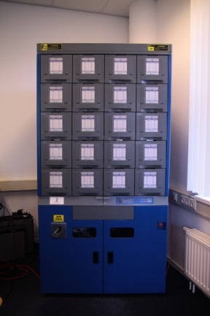
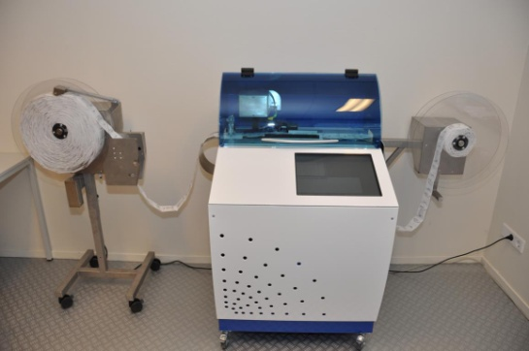
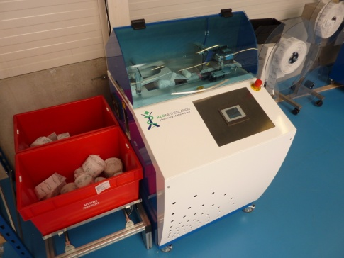
Produktion av dospåsar
STEG 1
Tillverkning av dospåsar
STEG 2
Inspektion
STEG 3
Pack&Roll

Slide 14
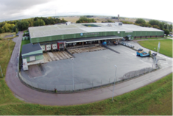
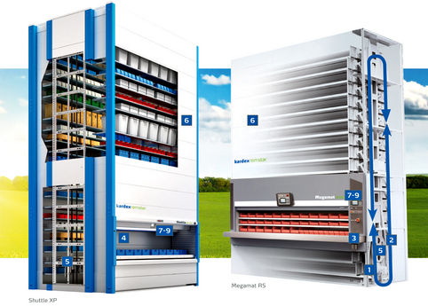
Apotekstjänst försörjning
Produktionen ligger i Uppsala. Leverans av sjukvårdsartiklar till 5 regioner.

Slide 15
Apotekstjänst kundtjänst
Öppettider vardagar kl 07.00 - 16.00
www.apotekstjanst.se
Tel: 010-184 82 20
Mail: kundtjanst.atf@apotekstjanst.se

Slide 16
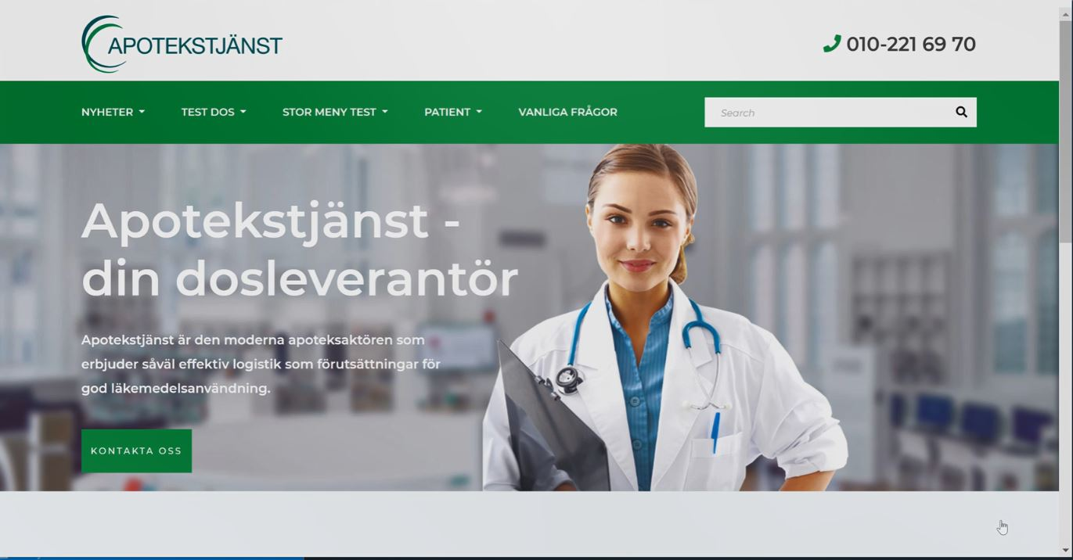
Ny hemsida - under utveckling

Slide 17
Ny hemsida - under utveckling

Slide 18
Reklamation & returer
Kunden registrerar retur eller reklamation i formuläret på vår hemsida i första hand. Vid eventuella frågor och problem kan kundtjänst hjälpa till.
Ärendenummer skapas elektroniskt
Kund bifogar ärendenummer tillsammans med returgodset.
Kvalitetsansvarig bedömer reklamation och registrerar avvikelser
Kreditering av varor sker till kunden

